Slide 1
L'apprendimento cooperativo è un metodo di insegnamento / apprendimento che utilizza i piccoli gruppi attraverso i quali è possibile migliorare sia gli apprendimenti che le relazioni sociali. Questa procedura è molto usata tra i docenti della scuola PRIMARIA anche per l'inclusione degli alunni con bisogni educativi speciali. Nell’ambito del laboratorio il docente progetti un intervento didattico multidisciplinare atto a promuovere nella sua classe gruppi cooperativi alla presenza di alunni con disabilità.

Slide 2
Titolo: GIOCO E IMPARO Livello scolastico: SCUOLA PRIMARIA Area disciplinare: EDUCAZIONE MOTORIA Aree interdisciplinari: ITALIANO ,STORIA, SCIENZE, MUSICA, EDUCAZIONE MOTORIA

Slide 3
Destinatari Alunni della classe III Primaria costituita da 21 alunni: 10 di sesso femminile e 11 di sesso maschile, di cui 1 alunno certificato ai sensi della Legge 104/92.

Slide 4
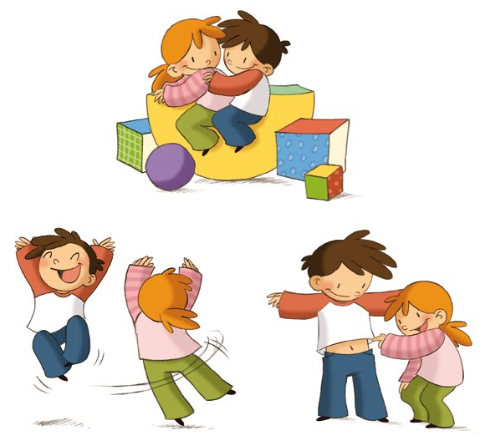
Motivazione
La scuola poggia le sue radici su un valore imprescindibile: l’inclusione, che costituisce l’identità di ogni istituzione scolastica; perciò, tenendo conto delle peculiarità di ciascuno alunno, dei suoi bisogni e delle sue potenzialità, conduce tutti, verso il raggiungimento degli obiettivi.
L’educazione motoria ,presentata in forma ludica, dinamica variata e interdisciplinare può incidere correttamente sullo sviluppo della personalità. Inoltre costituisce un momento privilegiato di stimolo in campo affettivo e sociale, perché il bambino è coinvolto emotivamente e non è limitata allo sviluppo delle abilità funzionale.

Slide 5
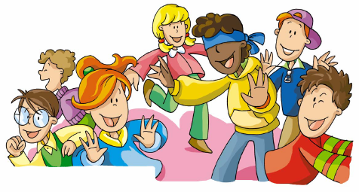
Situazione di partenza (valutazione diagnostica)
L’attività proposta nasce da un interesse dell’alunno certificato, dopo un’accurata analisi dei suoi bisogni, verso l’attività motoria. Partendo da questo suo interesse si è cercato di catturare la sua attenzione verso delle attività motorie strutturate, con il coinvolgimento e la partecipazione di tutta la classe.

Slide 6
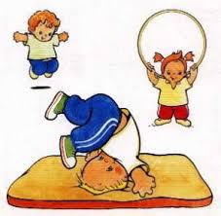
Quando
L’intervento didattico è stato sviluppato nel corso del mese di Aprile.
Dove
L’attività è stata svolta in palestra.

Slide 7
COMPETENZE CHIAVE
Competenze sociale e civiche
Imparare ad imparare.
Consapevolezza ed espressione culturale.
Comunicazione nella madre lingua.

Slide 8
Traguardi per lo sviluppo delle competenze
Potenzia lo schema corporeo di base.
Migliora le relazione socio affettivo.
Acquisisce le regole.
Consolida autostima e fiducia in se stesso.

Slide 9
OBIETTIVI FORMATIVI
Soddisfare le esigenze di gioco e di movimento in un clima collaborativo e cooperativo.
Classificare seriare e ordinare.
Discriminare uguale , diverso.
Sviluppare l’immaginazione.
Rafforzare i processi mnemonici.
Favorire l’acquisizione dell’autonomia e della collaborazione.

Slide 10
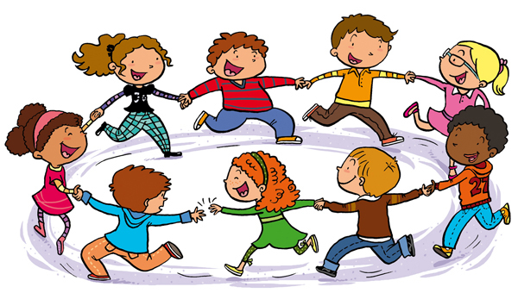
OBIETTIVI SPECIFICI D’ APPRENDIMENTO Favorire lo sviluppo degli schemi motori di base: camminare, correre, saltare e giocare. Sviluppare le basi per praticare qualsiasi attività sportiva.

Slide 11
Scelte metodologiche
Peer tutoring
Cooperative learning

Slide 12
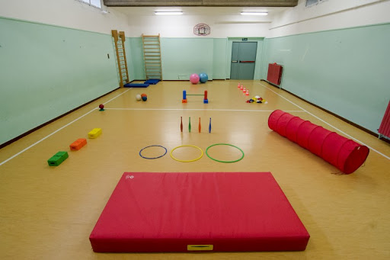
Materiali e strumenti
Clavette
Cerchi Materassini
Palle
Birilli
Blocchi rettangolari
Nastro adesivo

Slide 13
Con che cosa
Video, immagini e cartelloni.
Situazione di arrivo
Alla fine del percorso i bambini avranno acquisito le seguenti competenze:
Potenziamento degli schemi motori di base;
Acquisizione delle regole;
Miglioramento delle relazione socio affettivo.

Slide 14
Attività prima fase Dopo una attenta programmazione delle attività da svolgere e dopo aver strutturato l’ambiente, per evitare stati d’ansia eccessiva nell’alunno certificato, l’attività è stata suddivisa in varie fasi. Nella prima fase sono stati proposti esercizi per consolidare le abilità motorie più generali, quelle più utili alla vita quotidiana: camminare lentamente, velocemente, in fila indiana, affiancati ad un altro e al suo passo. Saltare a piedi uniti e su un solo piede; saltare dentro e fuori da un cerchio.

Slide 15
Attività seconda fase In questa fase ad ogni alunno è stato proposto prima di camminare in un corridoio largo tracciato con i birilli; poi in un corridoio più stretto, lungo una linea tracciata per terra con un nastro adesivo.

Slide 16
Attività terza fase Ogni alunno è stato invitato a compiere un percorso breve, delimitato da quattro blocchi disposti in continuità. Altra attività è stata quella di lanciare la palla e imparare a prenderla con entrambe le mani.

Slide 17
Attività quarta fase
In questa ultima fase ogni alunno compie dei percorsi a zig zag tra i birilli, secondo un tempo stabilito. Inoltre, come ultima attività, ogni alunno ha eseguito delle capriole, che hanno entusiasmato tutti gli alunni,in modo particolare l’alunno certificato.

Slide 18
DOCUMENTAZIONE
Durante tutto il percorso l’alunno è stato supportato dall’insegnante di sostegno, coadiuvato da tutti gli insegnanti della classe, più l’esperto esterno. Sono state messe in atto tutte le strategie necessarie al caso, per agevolare il raggiungimento degli obiettivi stabiliti.

Slide 19
Verifica e valutazione
Titolo del percorso:
Nome | classe |  |  | Data
Griglia osservativa
Indicatori di competenza |  | SI | NO | Da rafforzare
Lavora in modo autonomo.
Collabora con gli altri.
Interagisce con i coetanei e con gli insegnanti.
E’ interessato alle attività proposte.
Rispetta i tempi e porta a termine le attività.

